Slide 1

Universidade do Minho Mestrado Integrado em Engenharia Informática
UMeR
Análise e Testes de Software
Diogo Soares
Ricardo Leal
Samuel Martins

Slide 2
1ª Fase
Verificação dos requisitos mínimos;
Criação de Parser para teste a grande escala;
Análise e Testes de Software, UMeR
2

Slide 3
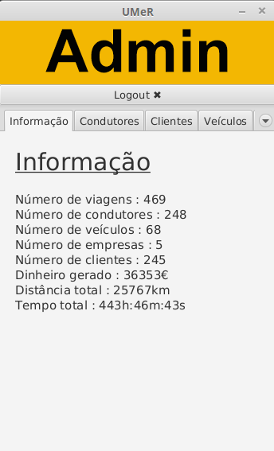
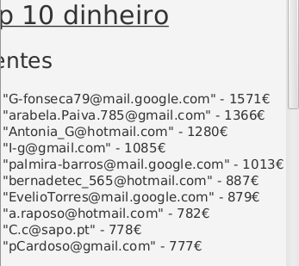
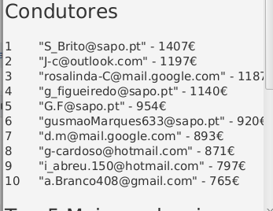
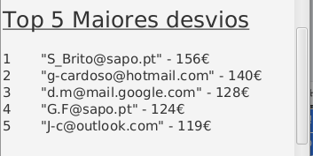
1ª Fase
Análise e Testes de Software, UMeR
3

Slide 4
2ª Fase
Testes Unitários:
Gerador de Testes Evosuite;
Mutação de Código.
Testes de Sistema:
Gerador de ficheiros input usando o quickcheck do Haskell:
- Inclusão de mudança de disponibilidade (motorista), registo de veículos e solicitar viagens especificando condutor/empresa;
- Atualização do Parser.
Análise e Testes de Software, UMeR
4

Slide 5
2ª Fase - Resultados/Erros Encontrados
Má utilização de clones;
Não acontece a mudança de disponibilidade;
Number of Reviews não é aumentado;
Rating de Viagens não é convertido na viagem;
Viagem não registada em todos os intervenientes.
Análise e Testes de Software, UMeR
5

Slide 6
3ª Fase
Métricas de código fonte:
SLOCCount:
- 2558 linhas de código;
- 1 programador demoraria cerca de 5 meses a escrever este código;
- custo estimado de 72,433$.
Métrica dos testes;
Refactoring e Análise de Execução.
Análise e Testes de Software, UMeR
6

Slide 7
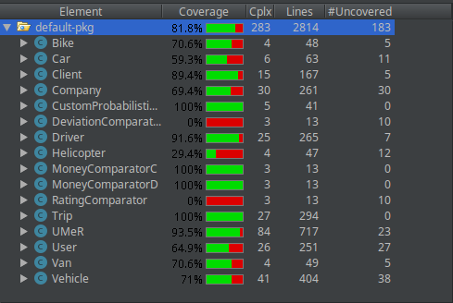
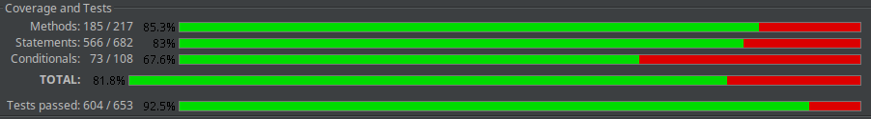
3ª Fase - Métricas dos Testes
Análise e Testes de Software, UMeR
7

Slide 8
3ª Fase - Refactoring e Análise de Execução
Bad Smells:
Parâmetros Inutilizados;
Parênteses Desnecessários;
Variáveis Locais inutilizadas;
Expressões condicionais que podem ser agrupadas.
Análise e Testes de Software, UMeR
8

Slide 9
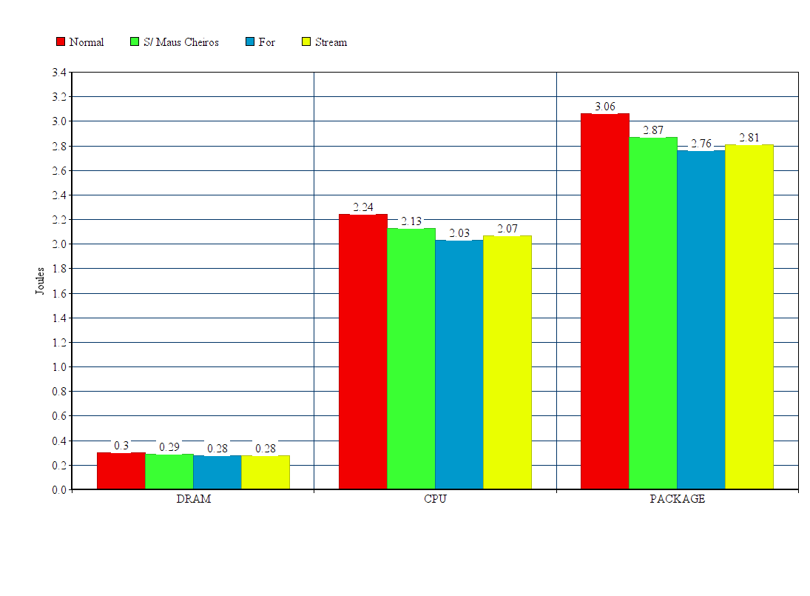
3ª Fase - Refactoring e Análise de Execução
Resultados:
Análise e Testes de Software, UMeR
9

Slide 10
Universidade do Minho Mestrado Integrado em Engenharia Informática
UMeR
Análise e Testes de Software
Diogo Soares
Ricardo Leal
Samuel Martins

